Slide 1
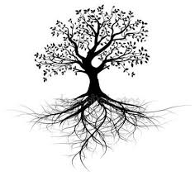
RODOKMEŇ MOJEJ RODINY
Anna Čobrdová, Základná škola 15. októbra Pivnica

Slide 2
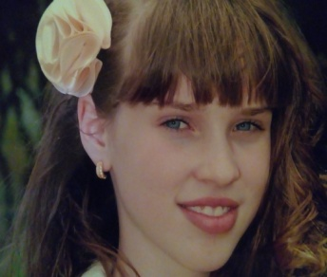
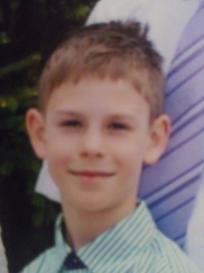
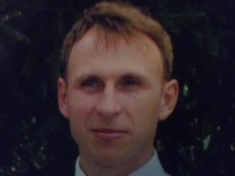
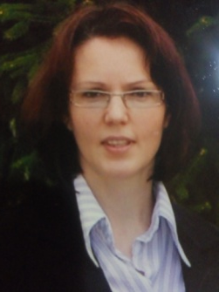
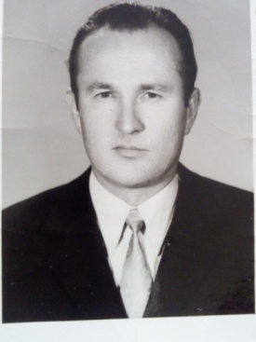
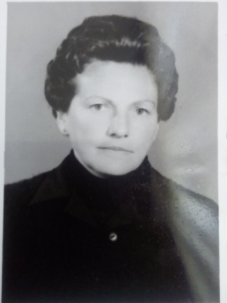
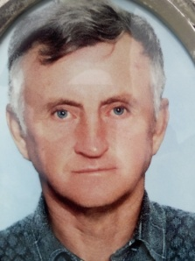
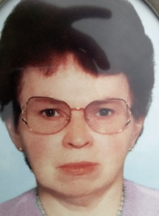
Ja Anna
Brat Martin
Mama Katarína
Otec Zdeno
16.4.1981
29.9.1976
Juliana Čobrdová rod. Činčuráková
Katarína Činčurákova rod.Čobrdová
Martin Čobrda
Jozef Činčurák

Slide 3
Čobrdová rodina v Pivnici
Prvý prúd Slovákov sťahujúcich sa na na Dolnú Zem bol koncom 16. a na začiatku
17. storočia . Slováci z dedinky Hlboké na západnom Slovensku odchádzali z tejto malej osady od roku 1748. Niektorí zostali v Maďarsku, iní išli južnejšie na
územie dnešnej Vojvodiny a Rumunska. Dvaja bratia, z toho Ján sa prisťahoval
do Pivnice a Ďuro do maďarského Stoličného Belehradu (dnes Székesfehérvár.
Manž. Anna Čobrdová rod.Hača 1762-3.3.1817
Ján Čobrda 1.1.1756-28.4.1836
Sob.4.11.1802
Juliana Pintír rod. Salaj
9 detí
Juraj Pintír
Štefan Čobrda 23.12.1804-5.3.1871
Sob.21.10.1822
Judita Čobrda rod. Pintír 17.8.1803-19.4.1858
Martin Činčurák 17.2.1815-11.11.1833
Anna Činčurák rod. Chrček 9.5.1819-23.6.1862
Sob.13.11.1861
Sob.21.7.1861
Štefan Čobrda 22.9.1843-12.4.1926
Juliana Čobrda rod. Činčurák
Manželstvo bolo bezdetné. Juliana zomrela

Slide 4
Mihal Klúčovský 8.12.1811-24.5.1872
23.11.1831
Juliana Klúčovský rod. Pap 24.2.1814-19.1871
11 detí
Štefan Čobrda 22.9.1843-12.4.1926
Sob.18.5.1864
Juliana Čobrda rod. Klúčovský
15 detí
Martin Čobrda 10.11.1884-11.7.1941
Juliana Čobrda rod. Šuster 1887-1970
Ondrej Mocko 14.5.1903-21.2.1981
Alžbeta Čobrda rod. Mocko 1924-1996
Martin Čobrda 10.121921- 28.9.2005
6 detí Zuzka, Kata, Martin, Jan, Anna, Michal
Sob.20.6.1922
Katarína Mocková rod. Rumanová 18.8.1905-12.6.1986
Starý otec-Martin Čobrda 30.3.1947-25.4.2008
Otcov otec

Slide 5
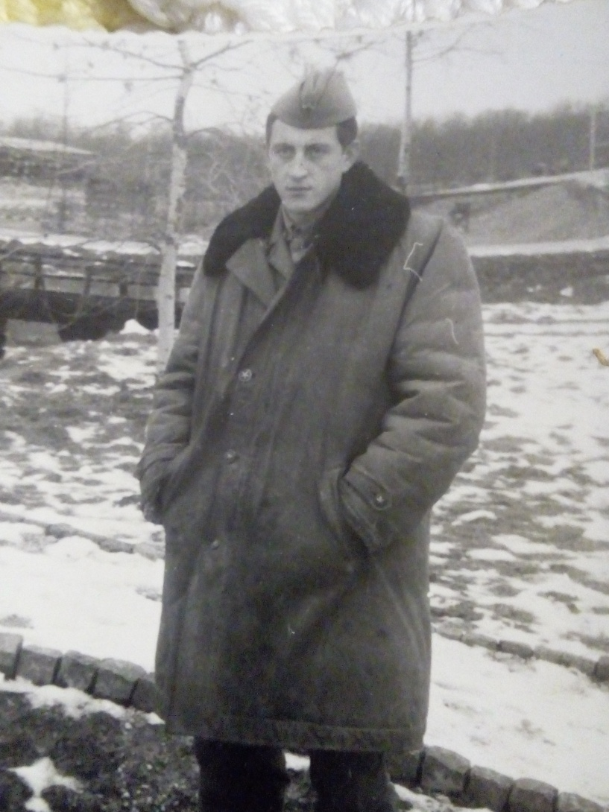
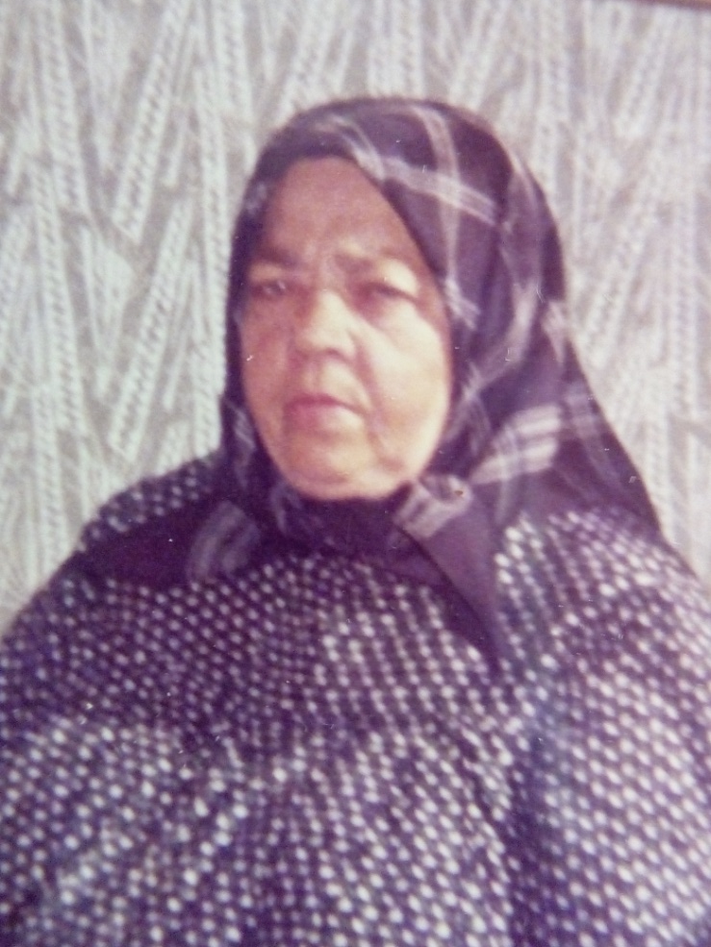
Môj starý otec Martin
Moja prapra stará mama Katarina Mocková(Alžbetina matka)

Slide 6
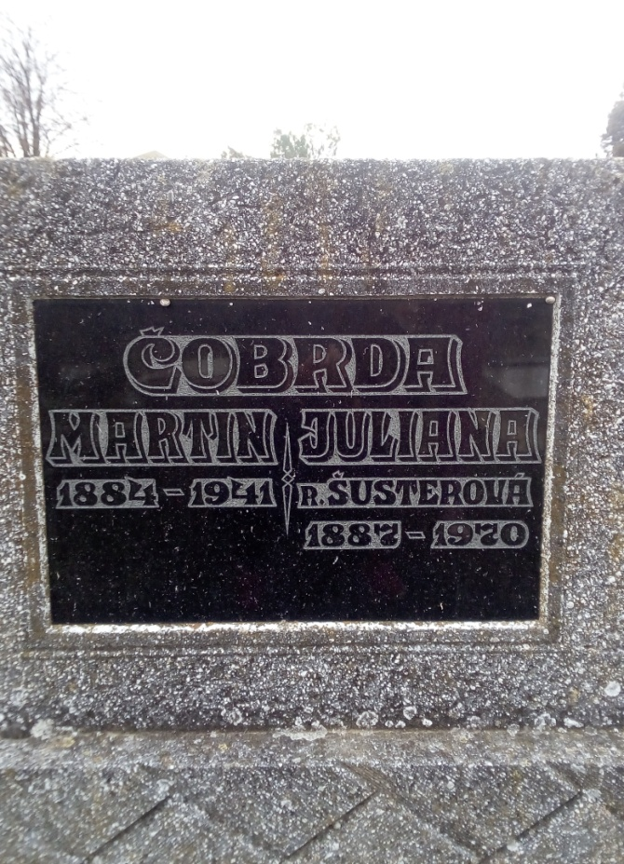
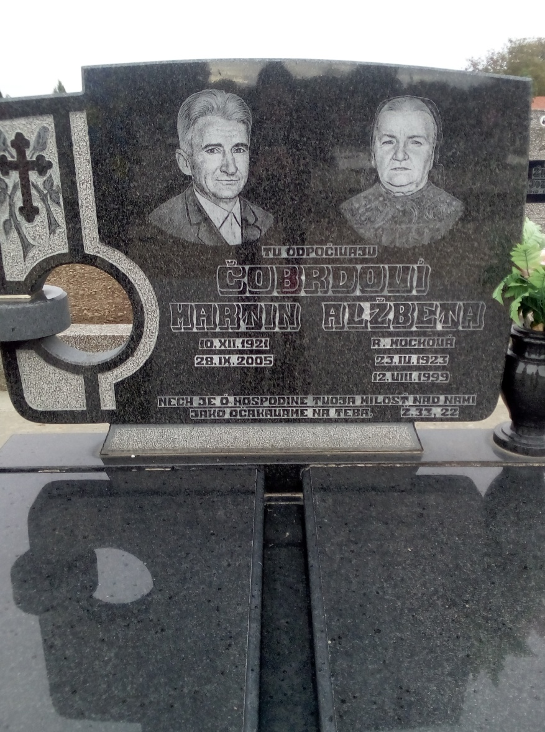
Hrob Juliany a Martina mojích prapra starých rodičov
Hrob Martina a Alžbety mojích prastarých rodičov

Slide 7
Kata Činčurák rod.Kubinec 21.6.1881-?
Týr Ďuro 24.4.1881- ?
Jula Činčuráková rod. Horňák 13.10.1882-?
Sob.15.11.1900
Sob.1.11.1900
Ondrej Činčurák
Kadlík Kata rod.Bačik ?-1959
Kadlík Ján ?-1969
Sob.17.5.1924
Jula Činčurák rod. Týrová 1905-1975
Ondrej Činčurák 27.7. 1902-4.10.1972
Sob.29.10.1921
Eva Činčurák rod. Kadlík 1929-2015
2 deti Juliana a Eva
Ondrej Činčurák 1927-1985
Stará mama-Juliana Čobrdová rod. Činčuráková 11.2.1953
Otcova matka

Slide 8
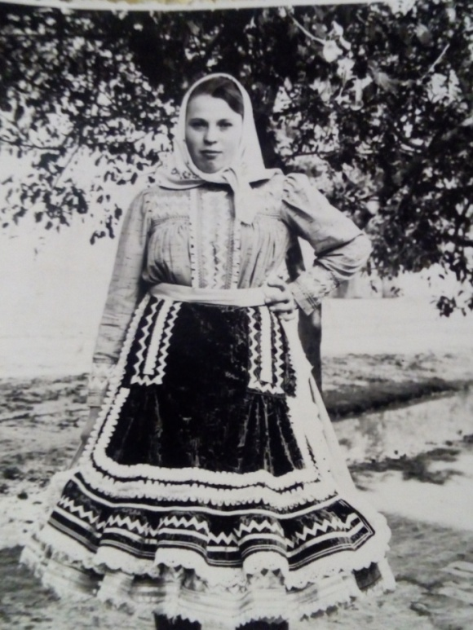
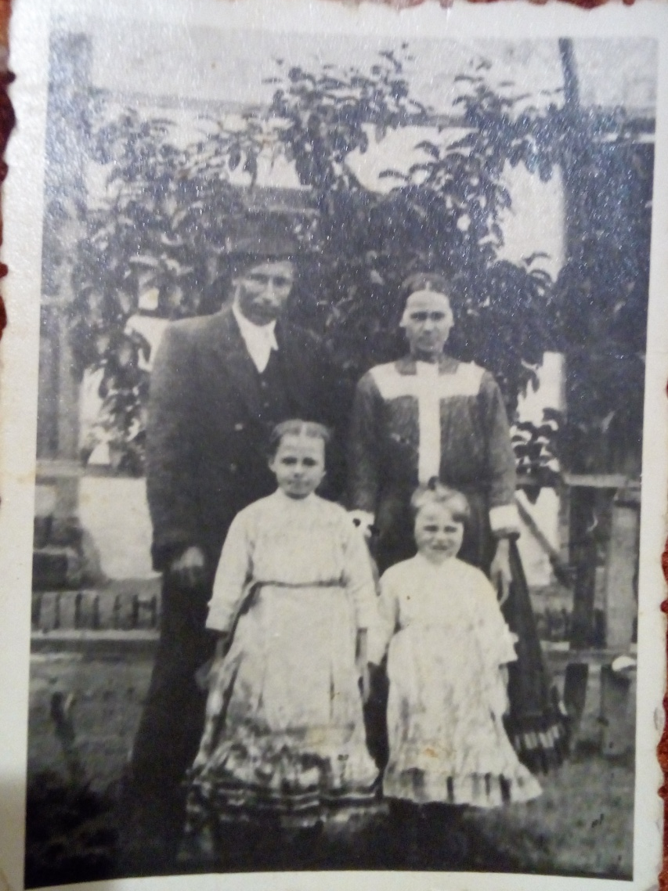
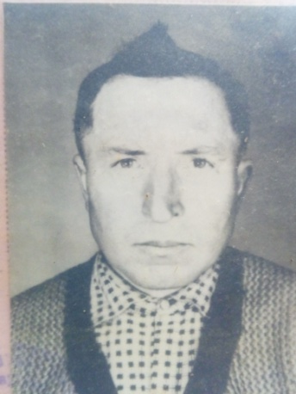
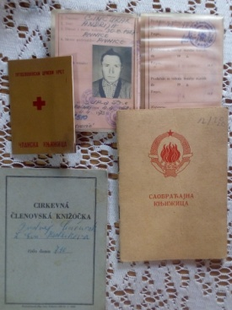
Stará mama Juliana
Činčurakový
Pra strarý otec Ondrej
Pra stará mama Eva
Dcéra Julka moja stará mama
Dcéra Eva
Ondrej Činčurák pra starý otec
jeho doklady

Slide 9
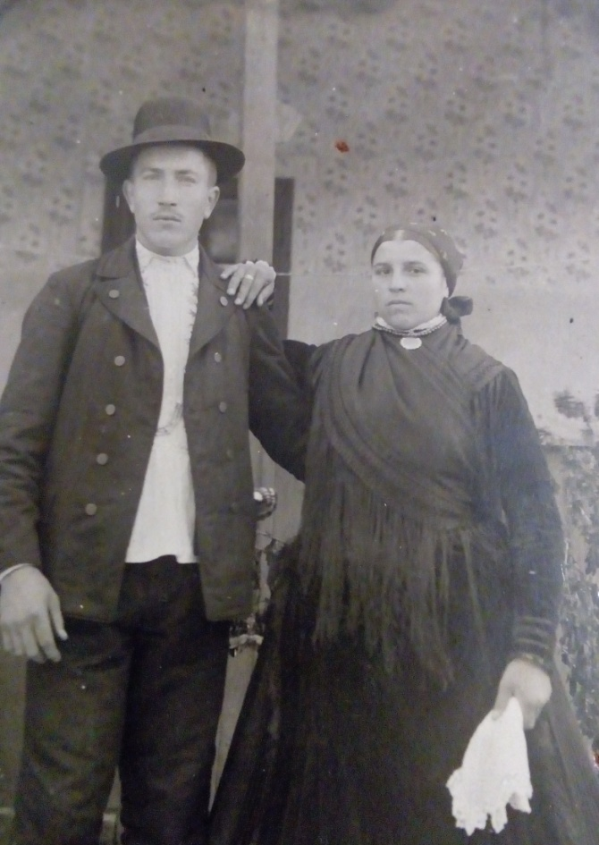
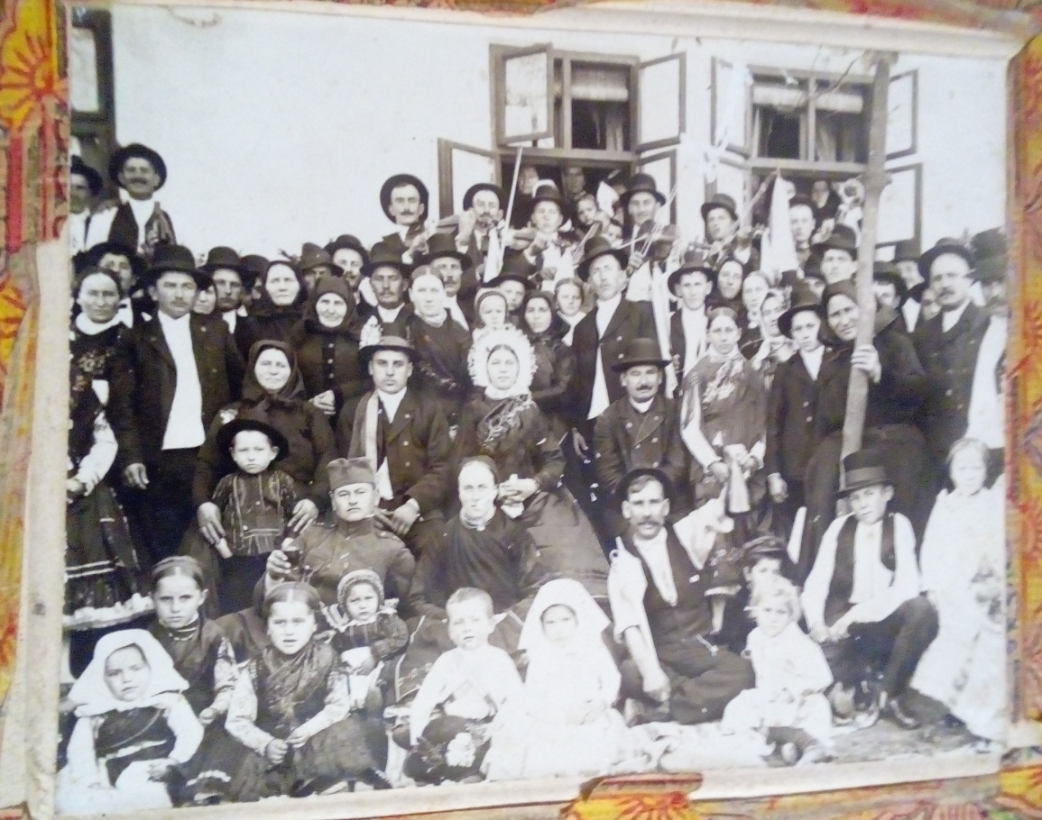
Ondrej a Jula Činčurakový mojí prapra starý rodičia
Jula
Ondrej

Slide 10
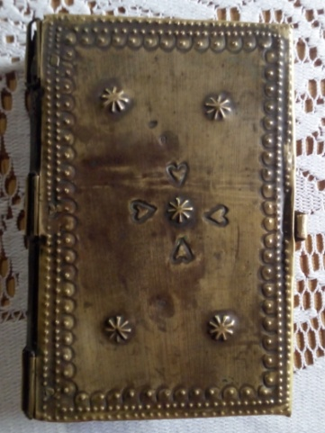
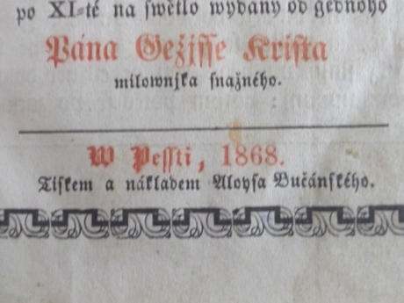
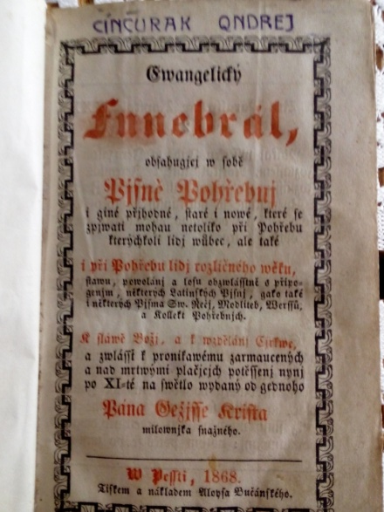
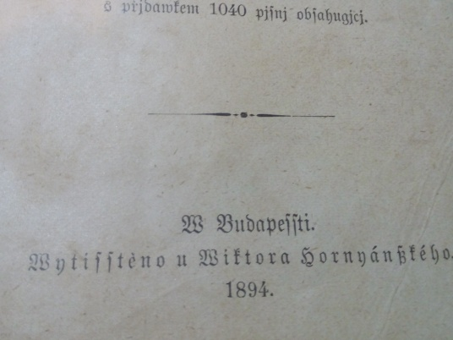
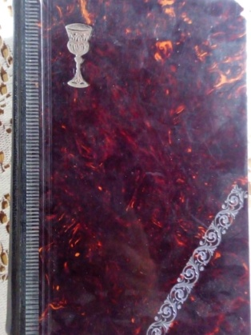
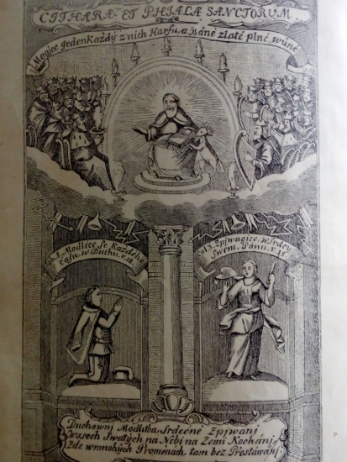
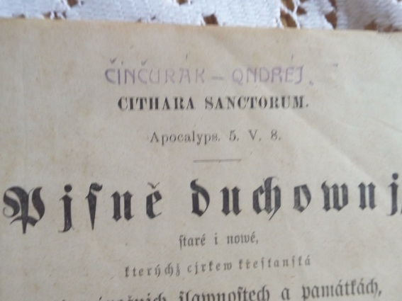
Funeblár Ondreja Činčuráka 1868
Kostolná kniha
Ondreja Činčuráka 1894

Slide 11
Bol brat s Martinom Čobrdovým(ktorý sa oženil s Julianou Šusterovou)
Ištváň Čobrda 1874-?
Zuzana Čobrda rod. Belička 1878-1951
Katarína Varošová rod.Mudrochová 1894-1977
Jozef Čobrda 27.4.1891-4.8.1926
Michal Vároši 1893-1978
3 deti Katarina, Zuza, Anna
Katarina Čobrda rod. Várošová 1920-2000
Čobrda Jozef 1911-1995
Stará mama-Katarina Činčurák rod.Čobrda 25.4.1940-29.1.2015
Matkina matka

Slide 12
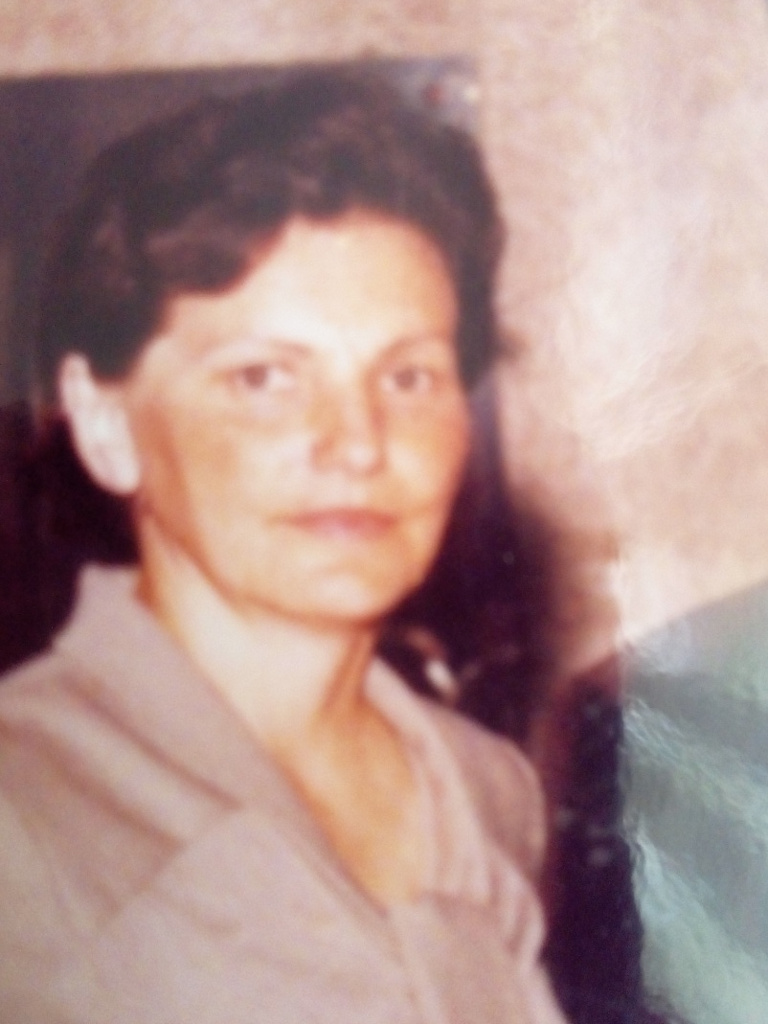
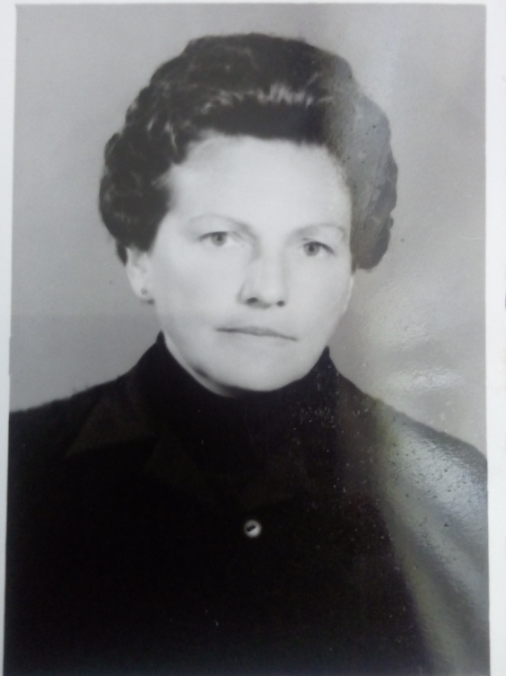
Katarina Činčuráková rod. Čobrdová moja stará mama

Slide 13
Valihorová rod. Blatnická
Činčurak Ondrej
Činčurák rod. Zaskalická
Ján Valihora 1864-1939
Papová Zuzana rod. Valihora 1884-1969
Činčurák Katarina rod. Beláni
Činčurák Jozef 17.3.1884-14.6.1950
Pap Štefan 1882-1940
Zuzana Činčurák rod. Papová 13.12.1907-17.8.1984
2 deti Jozef , Michal
Mihal Činčurák 4.9.1906-20.7.1985
Starý otec-Jozef Činčurák 8.3.1935
Matkin otec

Slide 14
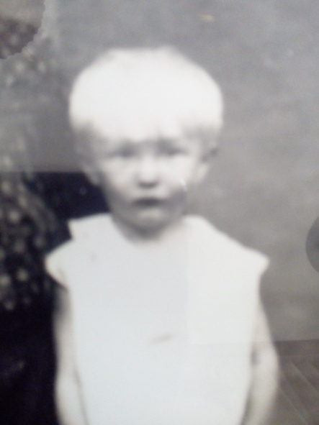
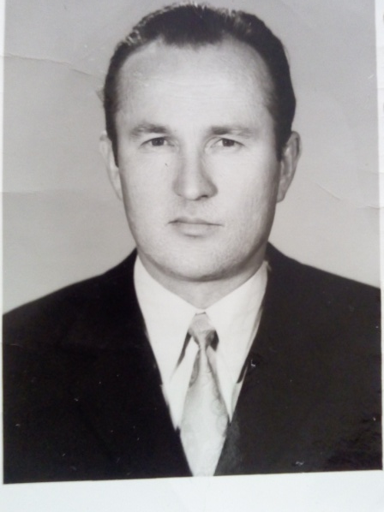
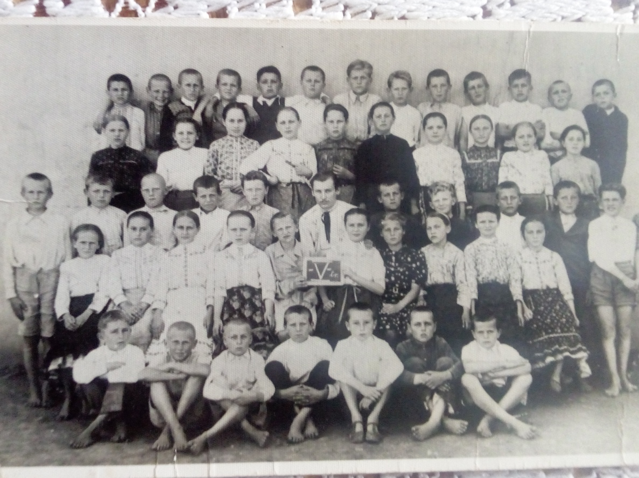
Môj starý otec Jozef
Starý otec ako piatak
Starý otec

Slide 15
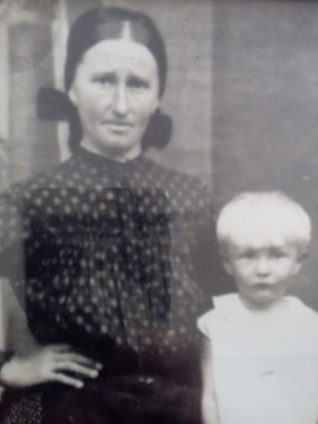
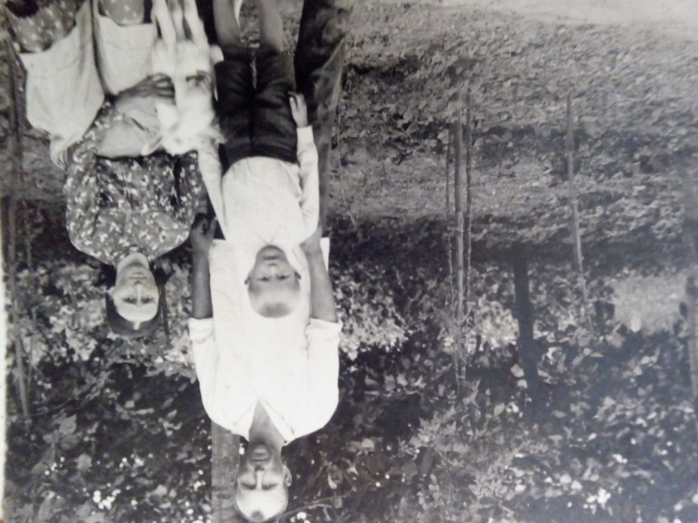
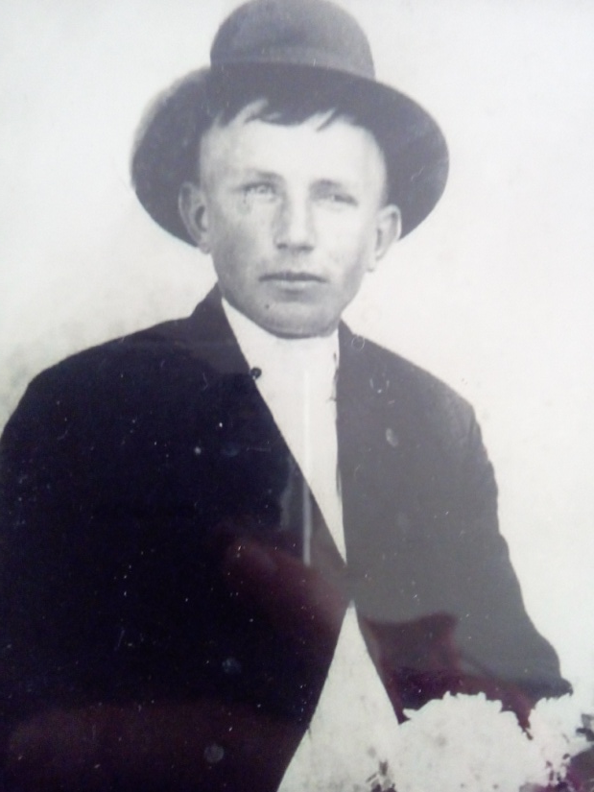
Pra stará mama Zuzana so starým otcom
Pra starý rodičia Činčurakový so starým otcom
Pra starý otec Michal

Slide 16
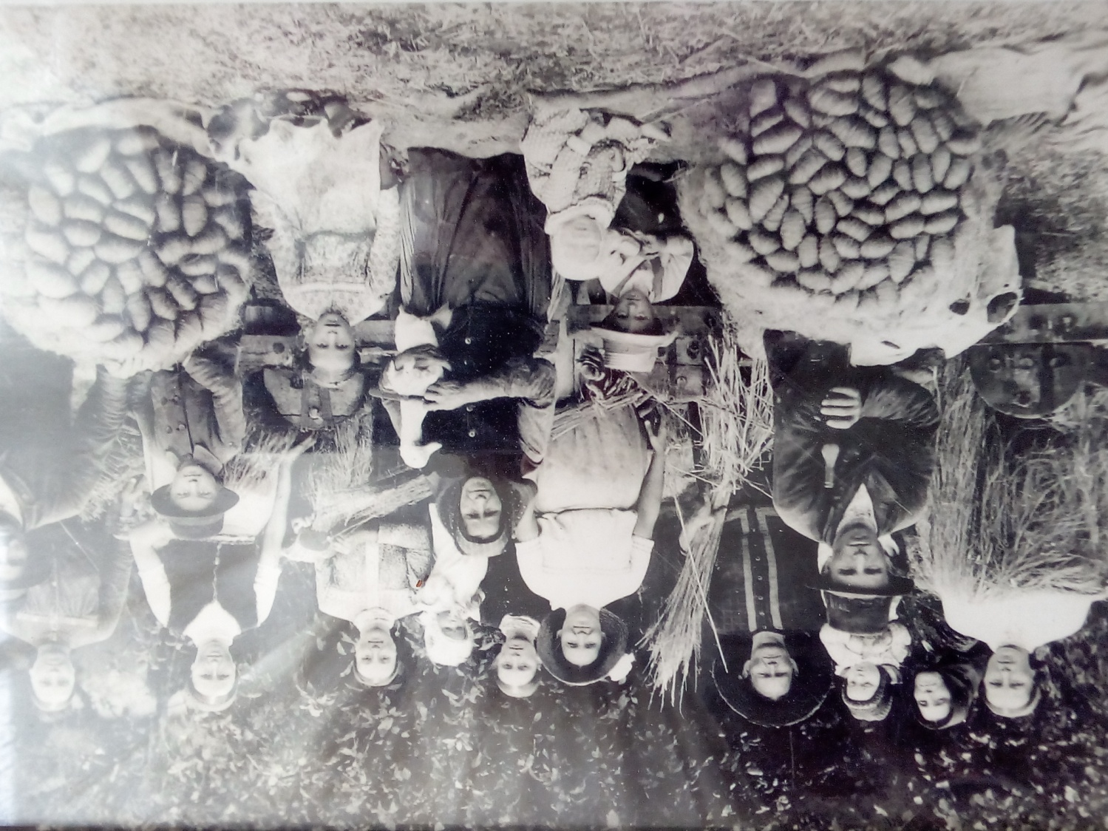
Zuzana Činčuraková-pra strará mama
,,Mlatení konopí’’

Slide 17
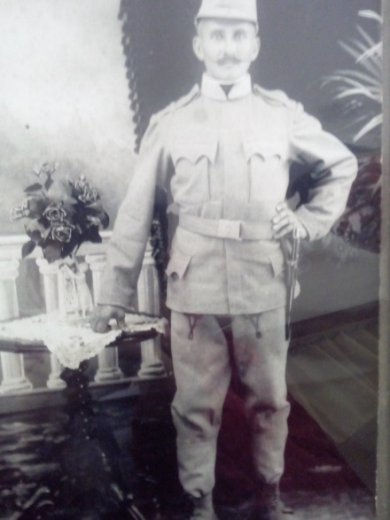
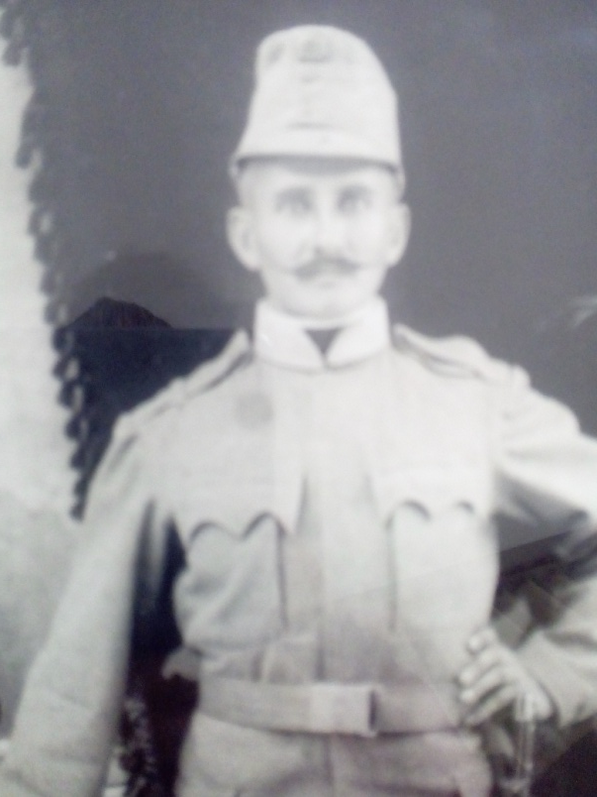
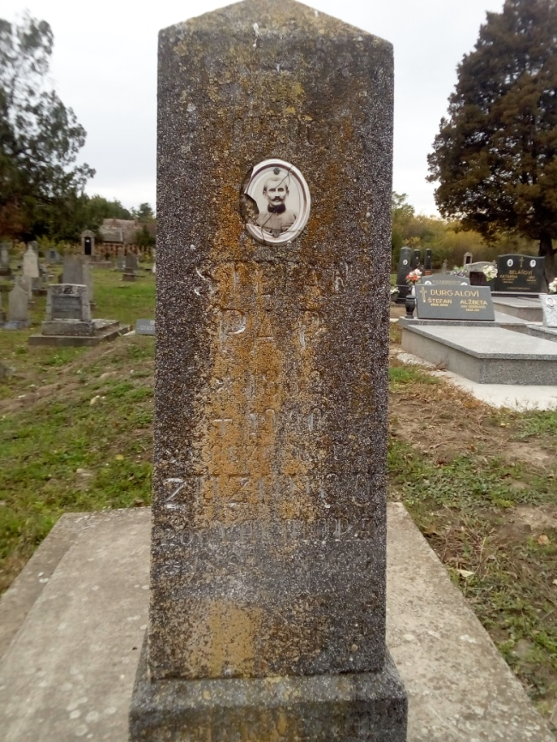
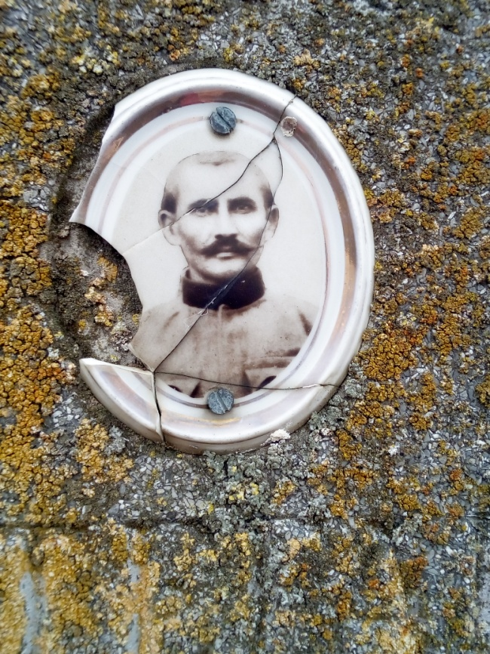
Pap Štefan-prapra starý otec
Hrob Štefana a Zuzany Papových

Slide 18
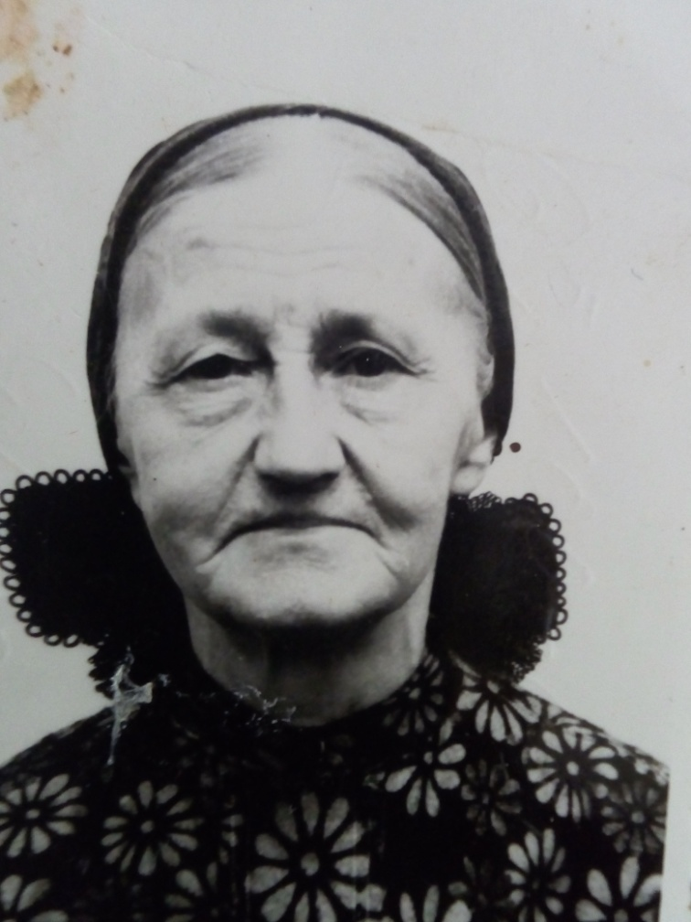
Osobný preukaz Zuzany
Pap Zuzana-prapra stará mama

Slide 19
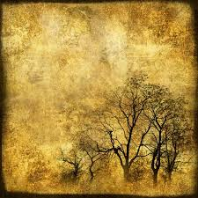
ĎAKUJEM NA POZORNOSTI ♥

